Slide 1
Стратегии подготовки учащихся к выполнению заданий устной части ОГЭ и ЕГЭ
Подготовили:
Кельдюшева Д.С.,
Груздева Е.А.

Slide 2
Цель изучения иностранных языков
Формирование у школьников иноязычной коммуникативной компетенции.
Речевая компетенция.
Языковая компетенция.
Социокультурная (межкультурная) компетенция.
Компенсаторная компетенция.

Slide 3
Задание 1 в ОГЭ (критерии оценивания)

Slide 4
Задание 1 в ЕГЭ (критерии оценивания)

Slide 5
Типичные ошибки участников ОГЭ/ЕГЭ (1 задание)
Незнание правил чтения;
ошибки в ударении (`record – to re`cord, alike, apart, above);
оглушают согласные (bad – bat);
неправильно произносят звуки (bad – bed);
неправильно произносят числа (thirteen – thirty, 5 000 000 people, Elizabeth II);
не видят разные формы глагола (read – read – read);
многие участники опускают связующее r (there is / there are);
ошибки в интонационном оформлении предложений (деление на синтагмы, использовании восходящего и нисходящего тона);
учащиеся пропускают слова и строчки, добавляют артикли, предлоги или окончания в словах.

Slide 6
Тактики обучения
Мы читаем фрагменты текста вслух в форме фонетической разминки.
Обращаем внимание на необходимость понимания содержания текста и его основной мысли.
Обращаем внимание на знаки препинания.
Учим школьников читать текст шепотом перед тем, как читать вслух.
Стараемся читать текст с экрана компьютера.
Привлекаем учеников к прослушиванию чтения их одноклассниками и выявлению ошибок.
Ведем словарь труднопроизносимых слов, чтобы периодически повторять их чтение и правописание.

Slide 7
Диалог-расспрос (ОГЭ – 2 задание) Критерии оценивания

Slide 8
Диалог-расспрос (ЕГЭ – 3 задание) Критерии оценивания

Slide 9
Типичные ошибки
дают неразвернутые, неполные и неточные ответы;
вместо точных, коммуникативно оправданных ответов на вопросы дают фрагменты топиков, часто состоящие из семи-восьми предложений;
отвечают одним словом или словосочетанием;
несколько раз повторяют одну и ту же фразу;
дают избыточную информацию, которая не требуется;
не учитывают при ответе время (глагола), которое использовалось в вопросе;
допускают многочисленные лексико-грамматические ошибки;

Slide 10
Тактики обучения
Выделяем наиболее востребованные темы и ситуации социально-бытового общения, обращаем внимание на лексические единицы по этим темам, отрабатываем их в упражнениях, заучиваем отдельные словосочетания, составляем список полезных выражений.
Отрабатываем ответы на вопросы на основе выбранных тем в форме речевой разминки.
Используем парную работу с заданиями, которые мотивируют обучающихся задавать вопросы и отвечать на них.
Привлекаем учеников к обсуждению результатов ответов на вопросы с одноклассниками и выявлению ошибок.

Slide 11
Тематическое монологическое высказывание (ОГЭ – 3 задание) Критерии оценивания

Slide 12
Типичные ошибки
не обращают внимание на условия задания;
забывают, что монологическое высказывание требует вступления/вступительной фразы (и заключения/заключительной фразы;
не начинают с общего представления темы;
не раскрывают полно и точно содержание четырех аспектов задания;
забывают давать развернутую аргументацию, если в одном из аспектов задания есть “why”;
дают избыточную информацию, которая не обозначена в пунктах плана;
нарушают целостность и связность монолога;
допускают ошибки в средствах логической связи;
допускают фонетические, а также лексические и грамматические ошибки элементарного уровня и ошибки, искажающие смысл высказывания.

Slide 13
Тактики обучения
Составляем mind-maps.
Придумываем вместе вступление и заключение.
Подбираем текст по тем пунктам, которые требуется раскрыть в монологе.
Со слабыми учениками мы вместе составляем монолог, записываем его в тетрадь, проговариваем, дома учат, приходят и рассказывают на время.
Сильные ученики простую для них тему могут отвечать сразу, прослушиваю их импровизированную речь на уроке на время и сразу исправляю.

Slide 14
Условный диалог-расспрос (ЕГЭ – задание 2)

Slide 15
Типичные ошибки
вопросы заданы не по всем указанным в задании пунктам;
использованная лексика не соответствует коммуникативной задаче;
порядок слов прямого и косвенного вопросов не соблюдается;
интонация не соответствует выбранному типу вопроса;
использованы сокращенные вопросы типа “What about…” и вопросы-просьбы типа “Could you tell me about the price?”

Slide 16
Тактики обучения
Повторяем грамматические правила постановки разных типов вопросов.
Проверяем понимание разницы между прямым и косвенным вопросами.
Выделяем наиболее востребованные темы и ситуации социально-бытового общения и отрабатываем вопросы на их основе в форме речевой разминки.
Достаточно часто используем парную работу с заданиями, которые мотивируют обучающихся задавать вопросы и отвечать на них.
Обязательно привлекаем учеников к обсуждению результатов постановки вопросов с одноклассниками и выявлению ошибок.

Slide 17
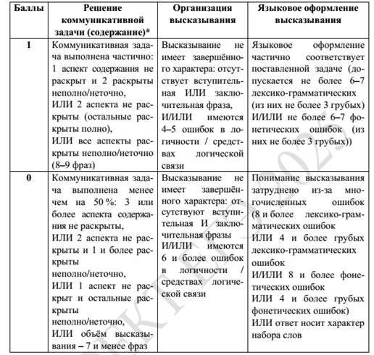
Егэ – задание 4 (критерии оценивания)

Slide 18
Основные ошибки
неумение экзаменуемых развернуто объяснить выбор фото для иллюстрации проекта и связать выбор фото с темой проекта;
использование неуместных шаблонов;
иногда участники дают лишнюю информацию, способствующую отходу от темы.
Тактики обучения:
Уделяем большое внимание спонтанной устной речи.
Практикуем парные и групповые задания.
В конце каждой темы проводим пробный экзамен в формате ЕГЭ, чтобы каждому было понятно, с чем он столкнется в день сдачи. После пробного экзамена индивидуально разбираем ошибки и подсказываем, как их избежать на реальном экзамене.

Slide 19
ОГЭ

Slide 22
ЕГЭ Задание 1

Slide 23
ЕГЭ Задание 2

Slide 24
ЕГЭ Задание 3

Slide 25
ЕГЭ Задание 4

Slide 26
ЕГЭ Задание 1

Slide 27
ЕГЭ Задание 2

Slide 28
ЕГЭ Задание 3

Slide 29
ЕГЭ Задание 4

Slide 30
Благодарим за внимание

